Slide 1
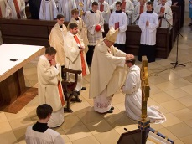
Die Kirche in Österreich
Legende
Hauptstadt
Niederösterreich
Wien
Militär
Landeshauptstadt
Bischof
C...
S....
seit ....
Oberösterreich
Bischof
M...
S....
seit ....
Burgenland
Vorarlberg
Salzburg
Steiermark
Tirol
Kärnten

Slide 2
Fotoquellen:
Bischof S... Ch.... (Diözese ..., Ob...)
https://www.dioezese-linz.at/bischof-scheuer/verantwortungsbereiche

